Slide 1
아이폰 프로그래밍
스마트금융과

Slide 2
Swift 배열
배열(Array) 만들기
문법 : var <배열 이름> = [ <값1>, <값2>, <값3>, … ] var intArray = [1,2,3] // 정수 배열 var strArray = [“A”, “B”, “C”] // 문자열 배열

Slide 3
Swift 배열
자료형을 지정해서 배열 만들기
문법 : var <배열 이름> : [ <자료형> ] = [ <값1>, <값2>, … ] var intArray2:[Int] = [1,2,3] var strArray2:[String] = [“A”, “B”]

Slide 4
Swift 배열
같은 초기값이 들어있는 배열 만들기
문법 : var <배열 이름> = Array(repeating: <값>, count: <갯수>) var intArray3 = Array(repeating: 0, count: 3) // [0,0,0] var strArray3 = Array(repeating:”A”, count:2) //[“A”,”A”]

Slide 5
Swift 배열
빈 배열 만들기
문법 : var <배열 이름> : [ <자료형> ] = [ ] var <배열 이름> : [ <자료형> ] () var emptyArray1:[String] = [] // [] var emptyArray2:[String]() // []

Slide 6
Swift 배열
배열 확인 - 요소 갯수 확인 <배열이름>.count var intArray4 = [1,2,3,4,5] print(intArray4.count) // “5\n”
배열확인 - 요소 확인 <배열이름>[ <인덱스> ] var intArray5 = [1,2,3,4,5] print(intArray5[0]) // “1\n”

Slide 7
Swift 배열
배열 확인 - 모든 요소 확인 for <요소를 넣을 변수 이름> in <배열 이름>{ } var strArray6 = [“A”, “B”, “C”] for val in strArray6 { print(“요소=\(val)”) }

Slide 8
Swift 배열
배열의 조작 - 마지막 위치에 요소 추가(append) <배열의 이름>.append( <요소> ) var strArray7 = [“A”, “B”, “C”] strArray7.append(“D”) print(strArray7) // [“A”, “B”, “C”, “D”]

Slide 9
Swift 배열
배열의 조작 - 지정한 위치에 요소 추가(insert) <배열의 이름>.insert( <요소>, at:<지정 위치> ) var strArray8 = [“A”, “B”, “C”] strArray8.insert(“X”, at:1) print(strArray8) // [“A”,”X”,”B”,”C”]

Slide 10
Swift 배열
배열의 조작 - 지정한 위치에 요소 제거(remove) <배열의 이름>.remove(at:<지정 위치> ) var strArray9 = [“A”, “B”, “C”] strArray9.remove(at: 1) print(strArray9) // [“A”,”C”]

Slide 11
Swift 배열
배열의 조작 - 모든 요소 제거(removeAll) <배열의 이름>.removeAll() var strArray10 = [“A”, “B”, “C”] strArray10.removeAll() print(strArray10) // []

Slide 12
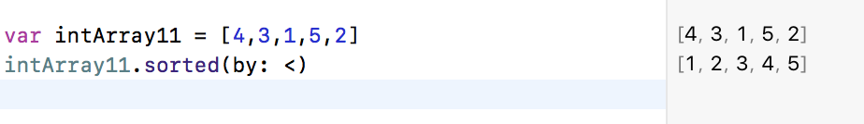
Swift 배열
배열의 조작 - 배열 오름차순 정렬 <배열의 이름>.sorted( by: < ) var intArray11 = [4,3,1,5,2] var sortArray11 = intArray11.sorted(by: <) print(sortArray11) // [1,2,3,4,5]
배열의 조작 - 배열 내림차순 정렬 <배열의 이름>.sorted( by: > )

Slide 13
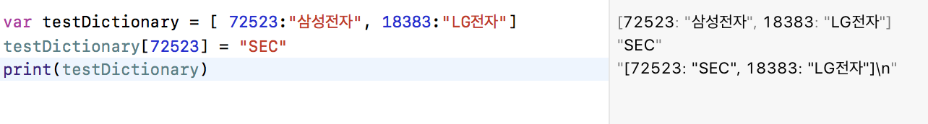
Swift 딕셔너리(Dictionary)
Dictionary : 키와 값으로 구성된 자료형
사전에서 찾고 싶은 단어로 정보를 찾아본다.
예> 01022223333:홍길동, 01012341234:이순신 예> 72523:삼성전자, 18383:LG전자
딕셔너리 이름[키] = 요소 // intDictionary[02523] = “SEC” 배열[인덱스] = 요소 // intArray[3] = 3

Slide 14
Swift 딕셔너리(Dictionary)
빈 딕셔너리 만들기 값이 없으므로 자료형을 자동으로 설정할 수 없기 때문에, 반드시 자료형을 직접 지정해야 함 var <딕셔너리 이름>: [ <자료형> : <자료형> ] = [ : ] var <딕셔너리 이름>: [ <자료형> : <자료형> ]() var emptyDictionary1:[String:Int] = [ : ] // [:] var emptyDictionary2:[String:Int]() // [:]

Slide 15
Swift 딕셔너리(Dictionary)
요소 갯수 확인 <딕셔너리 이름>.count var strDictionary2 = [“a”:”A”, “b”:”B”, “c”:”C”] print(strDictionary.count) // 3

Slide 16
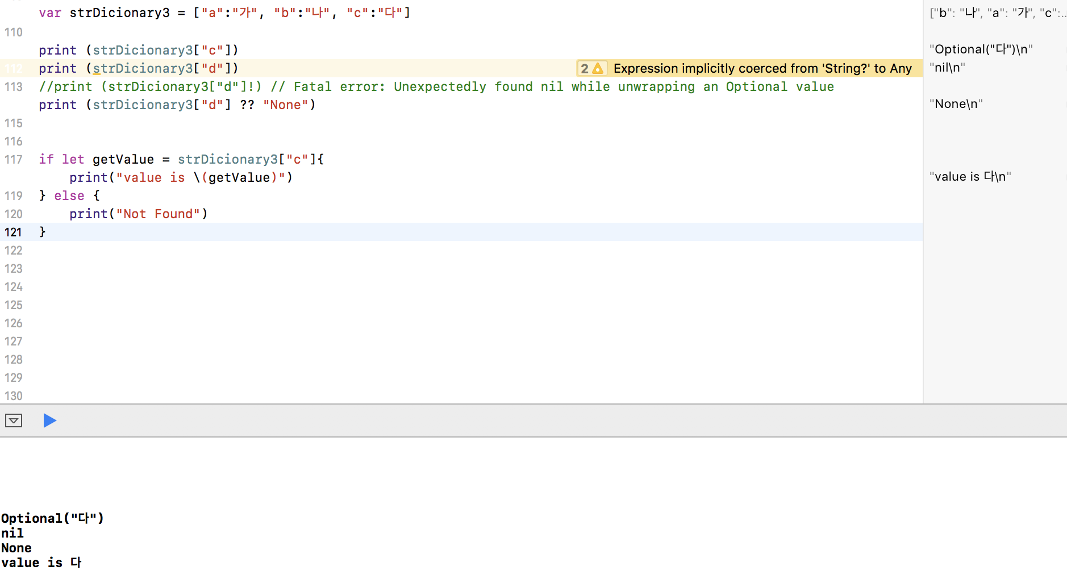
Swift 딕셔너리(Dictionary)
요소 확인 <딕셔너리 이름>[ <키> ]

Slide 17
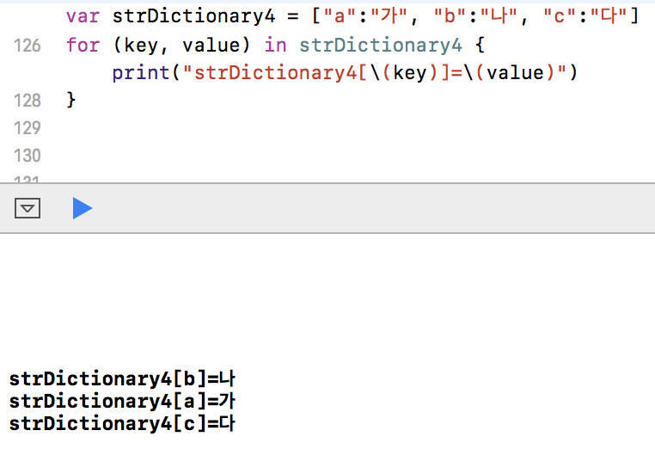
Swift 딕셔너리(Dictionary)
모든 요소 확인 for (<키를 넣을 변수>,<값을 넣을 변수>) in <딕셔너리 이름>{ {

Slide 18
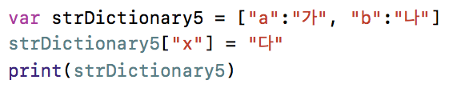

Swift 딕셔너리(Dictionary)
딕셔너리에 요소 추가 <딕셔너리 이름>[ <키> ] = <값> var strDictionary5 = [“a”:”가”, “b”:”나”] strDictionary5[“x”] = “다” print(strDictionary5)

Slide 19
Swift 튜플 (Tuple)
튜플(Tuple) : 배열과 유사하나 다른 종류의 데이터를 함께 사용 가능하며 하나의 세트개념으로 묶을때 활용
예> 체결가 (1000, 1005, 1200, 1300, 1400, 1500, …)
튜플 만들기 var <튜플 이름> = ( <값1>, <값2>, … ) let tuple1 = (1,2,3) let tuple2 = (1000000, “서울특별시 강서구 화곡동”)

Slide 20
Swift 튜플 (Tuple)
튜플의 확인 <튜플 이름>.<인덱스> let tuple3 = (1000000, “서울특별시 강서구 화곡동”) print(tuple3.0) // 1000000 print(tuple3.1) // “서울특별시 강서구 화곡동”

Slide 21
Swift 튜플 (Tuple)
여러 개의 데이티를 한꺼번에 할당 var ( <변수 이름1>, <변수 이름2>, …) = ( <값1>, <값2>, …) let tuple4 = (1000000, “서울특별시 강서구”) var (postcode, address) = tuple4 print (postcode) // 1000000 print (address) // “서울특별시 강서구”

Slide 22
Swift 튜플 (Tuple)
튜플에 이름 붙이기 var <튜플 이름> = ( <요소 이름>:<값1>, <요소 이름>:<값2>, …) let tuple5 = (postcode:1000000, address: “서울특별시 강서구”) print(tuple5.postcode) // 1000000 print(tuple5.address) // “서울특별시 강서구”

Slide 23
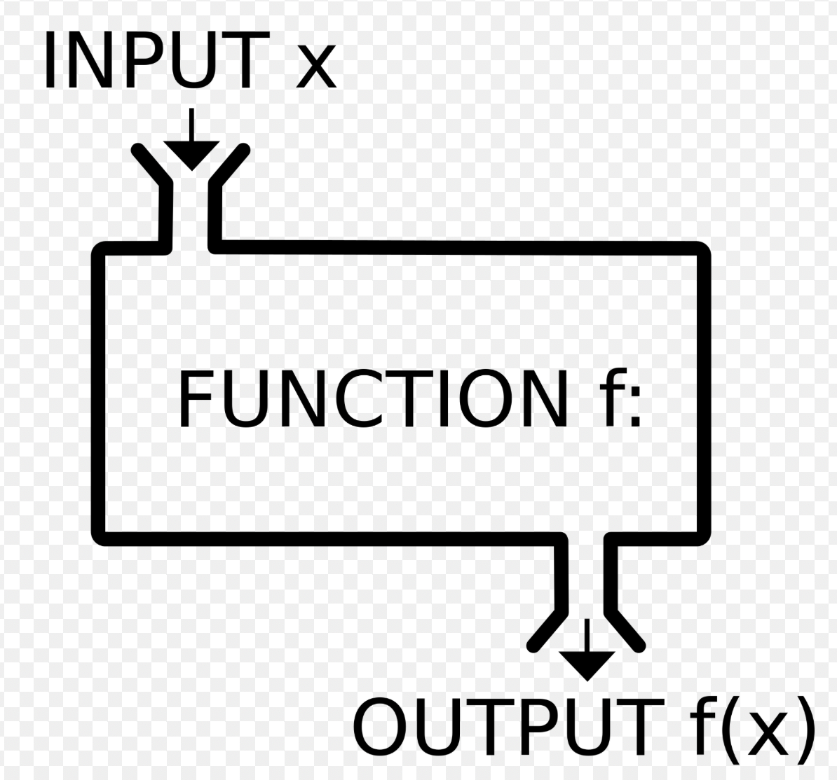
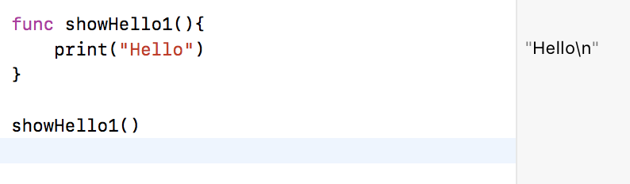
Swift 함수
함수 : 재실행 가능한 로직 단위 입력(매개변수, input parameter), 반환값(return)
함수 정의 : func <함수이름>() { <하고자 하는 처리> }
함수 호출 <함수 이름>()

Slide 24
Swift 함수
매개 변수가 있는 함수의 정의 func <함수 이름>( <매개 변수 이름> : <자료형> ) { <하고자 하는 처리> }
함수의 호출 <함수 이름>( <매개 변수 이름> : <매개 변수> )
예> func showHello(name:String){ print(“\(name)님 안녕하세요!”) } showHello(name: “홍길동”)

Slide 25
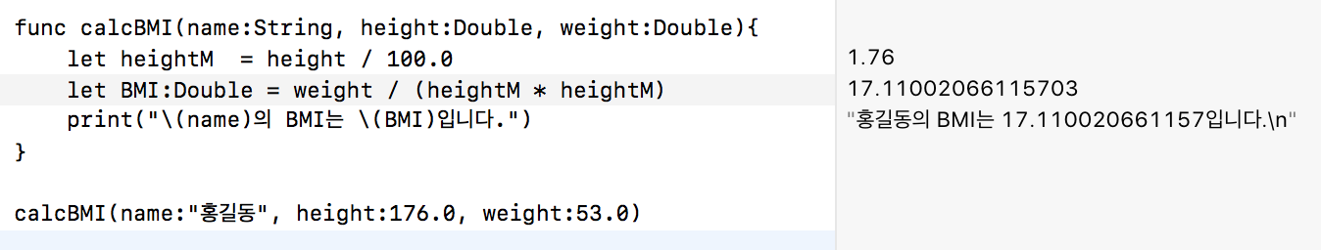
Swift 함수
매개변수가 두 개 이상인 경우…

Slide 26
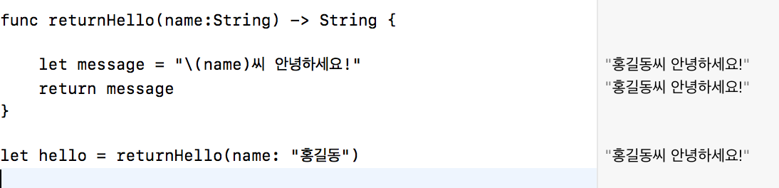
Swift 함수
반환 값(return type & value) func <함수 이름>( <매개변수 이름> : <자료형> ) -> <반환 값의 자료형> { <하고자 하는 처리> return <반환 값> }
반환 값을 받는 방법(호출측) let <상수 이름> = <함수 이름>( <매개 변수> )

Slide 27
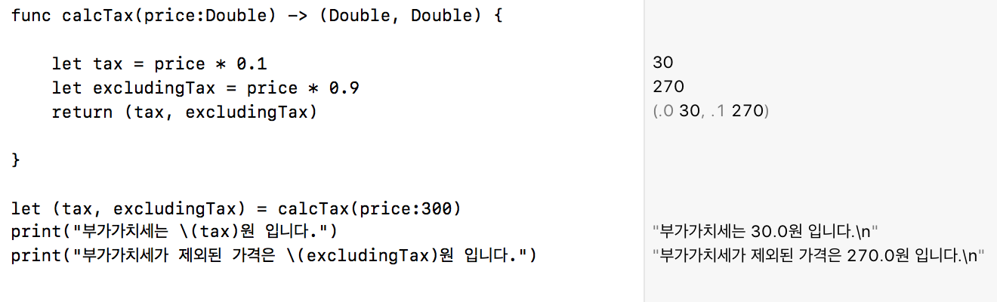
Swift 함수
반환 값이 여러 개인 경우 (튜플 사용) func <함수 이름>( <매개변수 이름> : <자료형>) { <하고자 하는 처리> return <튜플 반환 값> }
반환 값을 받는 방법 let <튜플> = <함수 이름>( <매개변수> )

Slide 28
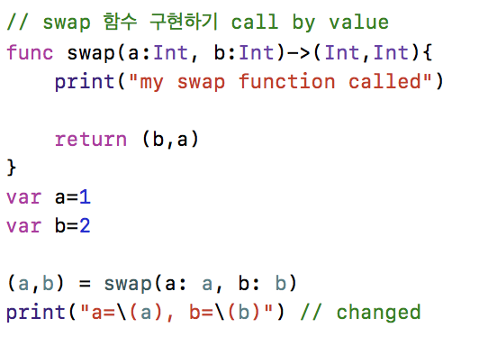
Swift 함수
반환 값이 여러 개인 경우 (튜플 사용)

Slide 29
재귀함수
자신의 함수를 자신이 호출...
적절한 비유?
1~100까지 더하기를 재귀함수로 구현해 봅시다.

Slide 30
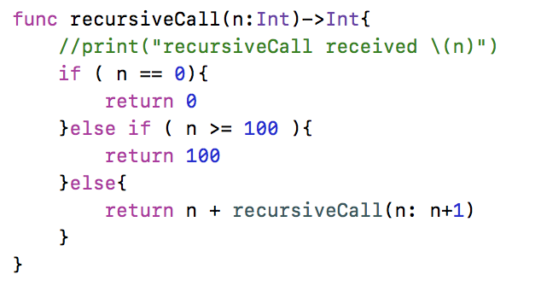
재귀함수
1
1
+
2
+
3
+
…
99
+
100
1
+
2
2
+
3
3
+
…
99
+
100

Slide 31
Quiz
5! 을 재귀함수로 출력해보세요.
100 부터 200까지의 합을 출력해보세요.

Slide 32
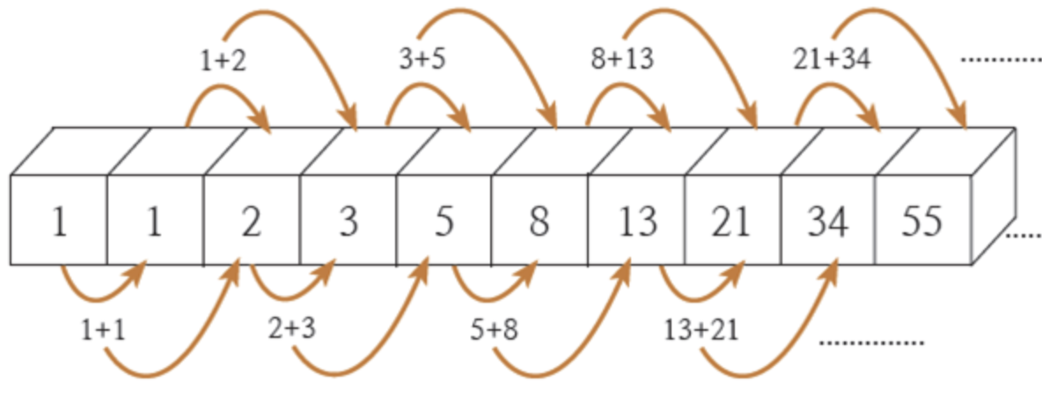
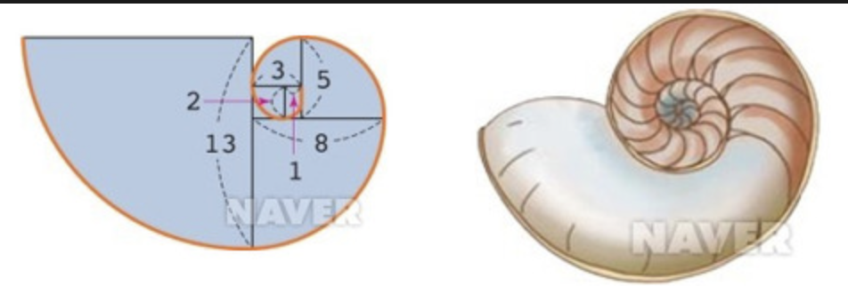
Quiz
피보나치에 대해서...
0, 1, 1, 2, 3, 5, 8, 13, 21, 34, 55, 89, 144, 233, 377, 610, 987, 1597, 2584, 4181, 6765, 10946
이미지 출처 : http://blog.rightbrain.co.kr/?p=1777
이미지 출처 : http://www.softqt.com/softqt/board.php?board=research2&command=body&no=23

Slide 33
class
객체 지향이란?(Object Oriented Programming)
속성(Property)과 메서드(Method)
상속과 오버라이드(Override)

Slide 34
class
클래스 정의 class <클래스명> { // 속성 var <변수명> = <값> // 메서드 func <함수명>() { <처리> } }
클래스 사용 var <객체명> = <클래스명>() <객체명>.<속성명> <객체명>.<메서드명>()

Slide 35
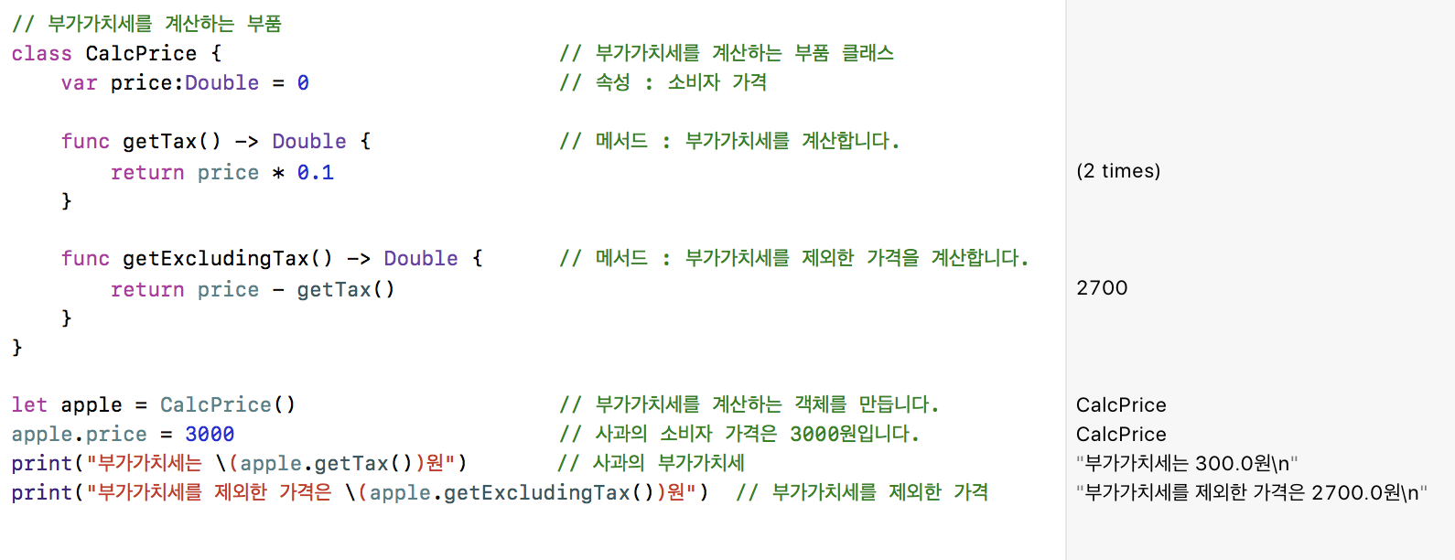
class

Slide 36
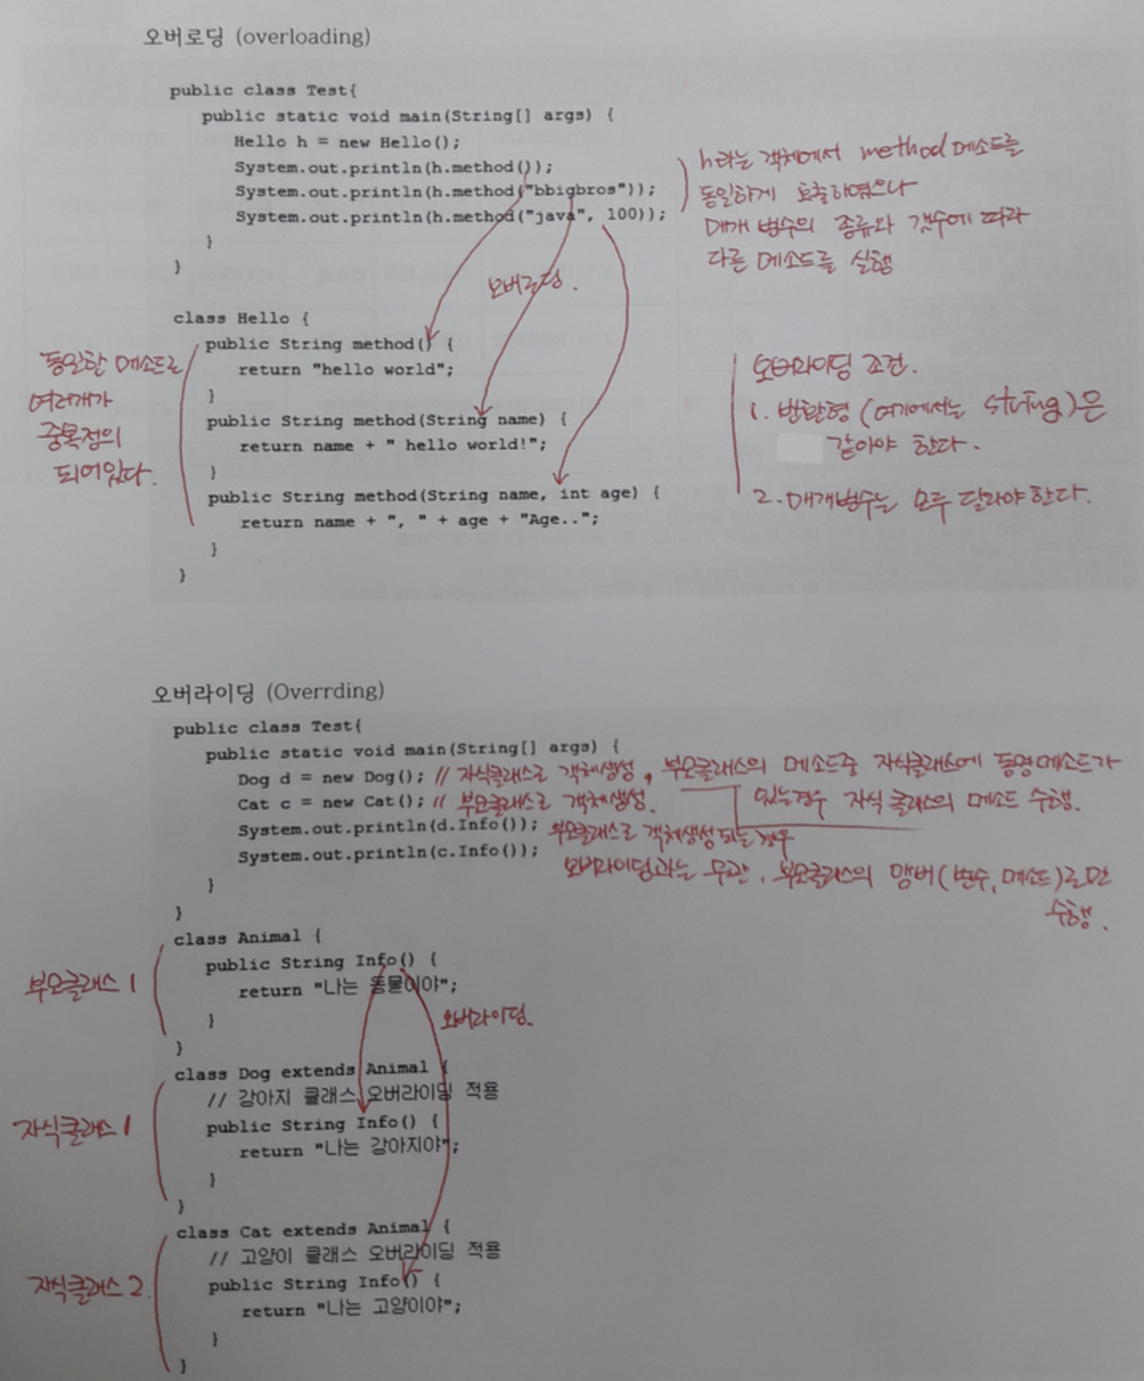


class
참고 (Overloading과 Overriding)
출처 : http://cafe.naver.com/kingwangking/267428

